Slide 1
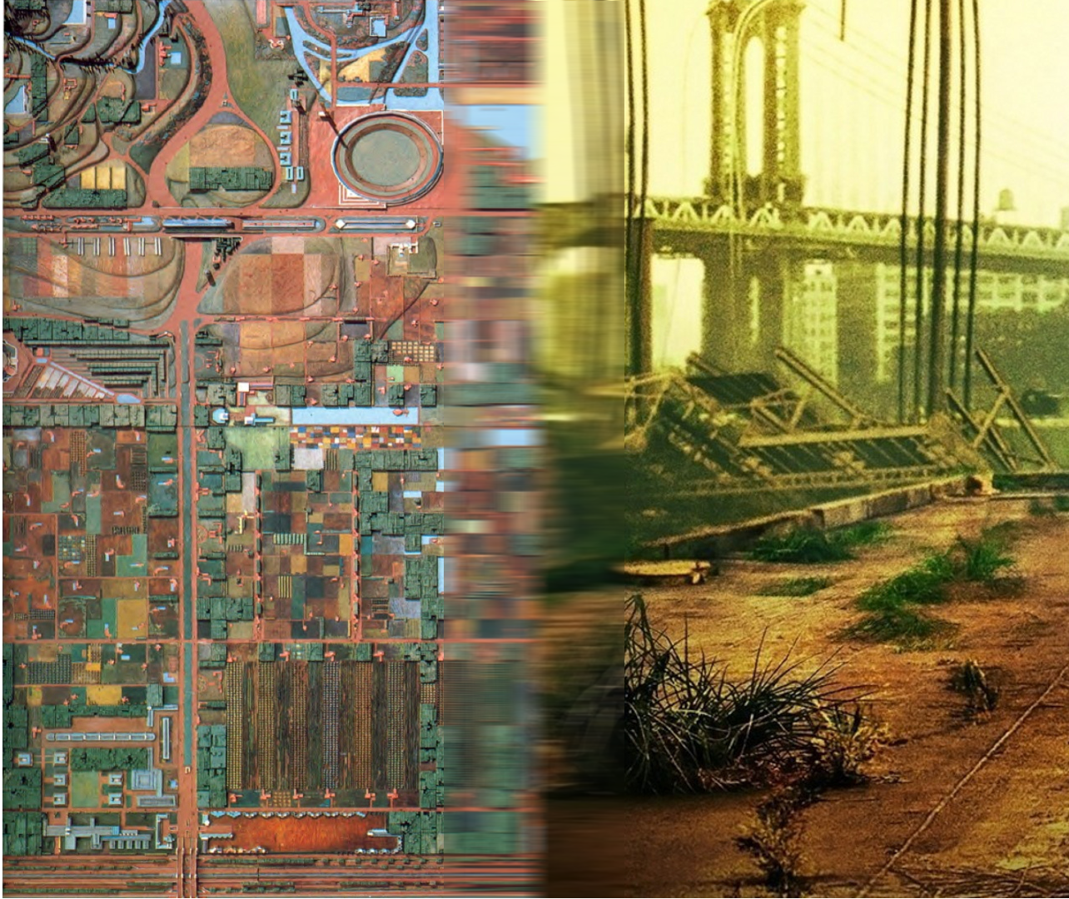

De l’idéale à la pestiférée
Projet de Communication 2CMag
« La ville dans tous ses états »
Dans le cadre du cours de Culture et Communication
Sous la direction de Mr. Henri Soma
Kilian VIGUIER
Olivier PIERRET
Louis PRENANT
Arthur GAUTIER
L2, groupe 2

Slide 2
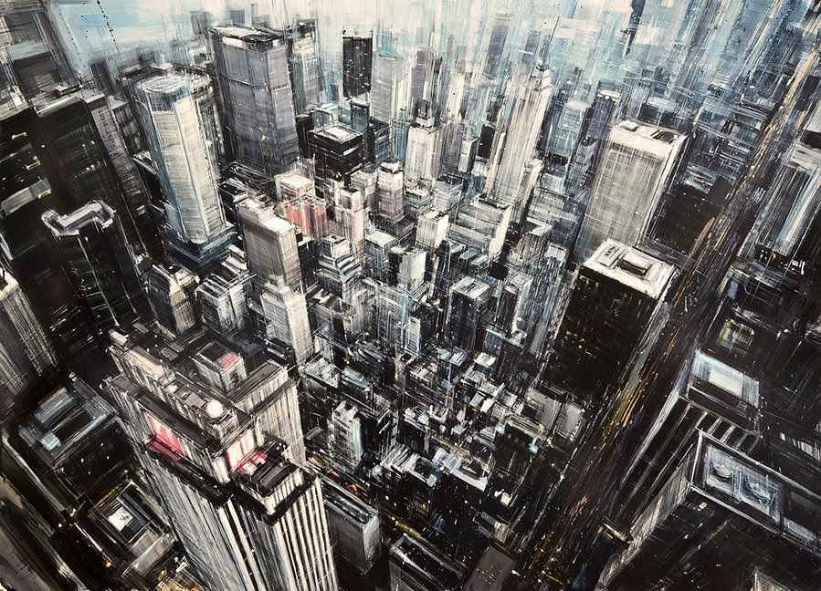
Introduction
Une vision d’ensemble de la ville à travers des lieux et des époques différents.
La ville évanescente, Frank. L. WRIGHT
La désobéissance de l’architecte, Renzo PIANO
Lorenzaccio, Alfred DE MUSSET
La peste, Albert CAMUS

Slide 3
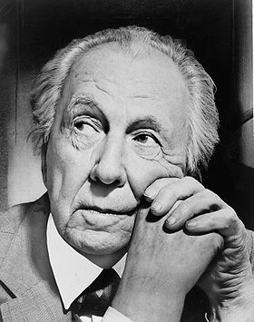
Le plus grand architecte américain
Frank Lloyd Wright : 1867 – 1959.
Concepteur des maisons usoniennes.
Dessinateur de près de 800 projets
dont la moitié a été réalisée.

Slide 4
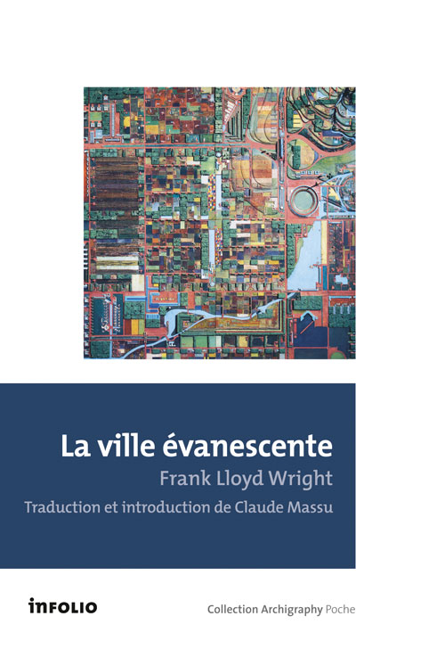
La ville qui devrait être
Œuvre publiée en 1932.
Essai morcelé, en deux temps.
Œuvre controversé au XXème siècle mais
qui le serait aussi de nos jours.

Slide 5
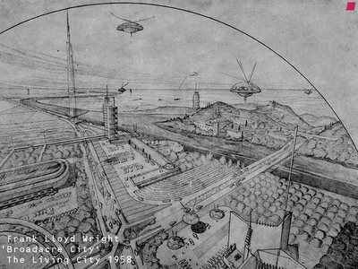
Une impression persistante
Une œuvre surprenante.
Une nouvelle vision de la ville.
« La ville évanescente doit en vérité être la ville en voie d’apparition. » (p.161)

Slide 6
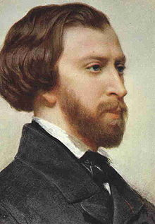
Alfred de Musset (1810 – 1857)
Les caprices de Marianne (1833)
Lorenzaccio (1834)
Romantisme.
Amant de George Sand (1833 – 1835).

Slide 7

Lorenzaccio (1834)
Accio : péjoratif en italien.
Florence.
Conspiration.

Slide 8
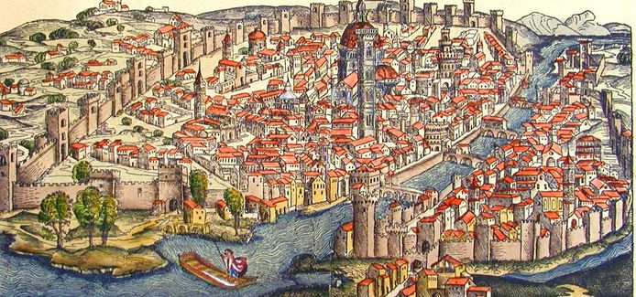
Florence
Ambigüe
Figure maternelle.
Violence, vice.
Déceptive.

Slide 9
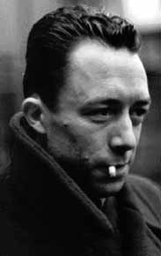
La Peste, Albert Camus (1947)
Ecrit par Albert Camus en 1947.
Le livre fait partie du cycle de la révolte qui rassemble trois livres La Peste, L'Homme révolté, et Les Justes.
Le livre lui permettra d'avoir le prix Nobel de littérature en 1957.
Dans ce livre les registres de langue sont surtout le tragique et le réalisme.
Albert Camus

Slide 10
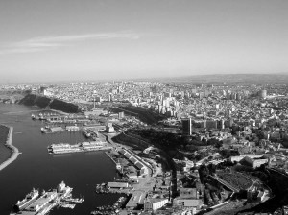
La ville d’Oran
Il s'agit d'une ville considéré comme ordinaire.
« À première vue Oran est en effet une ville ordinaire » Chapitre 1
Ceci étant, elle ne l'est pas il s'agit d'une ville austère.
Par la suite elle est décrite comme une ville en état de siège.
Image d’Oran

Slide 11
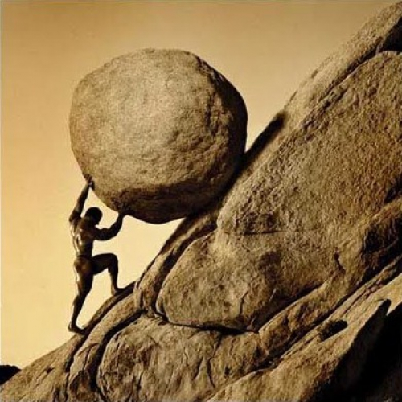
Albert Camus, La Peste, et le réalisme critique ?
Le livre décrit la vision du monde perçu par Albert Camus, ce qu'il appelle « l'absurde » et « la révolte ».
Albert Camus s'oppose à la religion, sa vision du monde est purement humaniste. Il s'oppose également au nihilisme et à existentialisme.
« Peut-être vaut-il mieux pour Dieu qu'on ne croit pas en lui. » Albert Camus, La Peste
« Je me révolte donc nous sommes » Albert Camus, il s'agit là d'une parodie.
Sisyphe

Slide 12

La ville, théâtre d’une légende
Un film sorti en 2007.
Une projection dans le futur, où la
population a été décimé.
La ville s’est désurbanisée et a été
colonisé par les mutants.

Slide 13
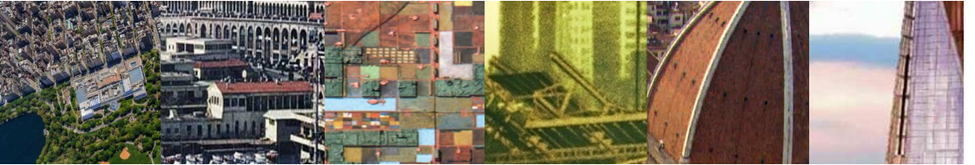
Conclusion
Des visions de la ville fortement différentes.

